Slide 1
KOMUNICIRAJ – poveži – razvijaj
OŠ Braće radića, bračević
Projekt ka1

Slide 2
EUROPSKI - Školski razvojni plan
CILJEVI PROJEKTA
Internacionalizacija škole
Stručno usavršavanje (ne)nastavnog osoblja u svrhu poboljšanja odgojno-obrazovnog procesa
Poboljšanje školskog kurikuluma i godišnjeg plana i programa rada škole
Primjene novih tehnologija i inovativnih pristupa u nastavi

Slide 3
tijek izrade projekta
Učiteljsko vijeće – koordinatorica projekta objavljuje mogućnost prijave projekta
Interni natječaj škole za zaposlenike - WEB stranica škole i oglasna ploča
Motivacijsko pismo i životopis (rokovi)
Ravnatelj i školski tim – odabir sudionika projekta (iskustvo u projektima, redovna stručna usavršavanja)
Izrada projekta i aplikacija na program Erasmus+

Slide 4
Ostvarivanje ciljeva kroz aktivnosti mobilnosti
Strukturirani tečaj: Neformalne metode u obrazovanju. Alati i metode za poticanje učeničke motivacije i učenja – Italija (učiteljica engleskog i njemačkog jezika)
Strukturirani tečaj: Učenje na otvorenom – Malta (učiteljica biologije i kemije)
Promatranje tuđeg rada – Njemačka (ravnatelj)
Zadatak podučavanja - Njemačka (učiteljica engleskog jezika)
Promatranje tuđeg rada – Portugal (ravnatelj)
Zadatak podučavanja – Portugal (učiteljica engleskog jezika)

Slide 5
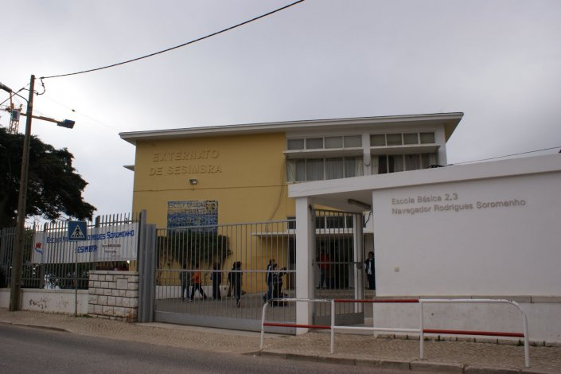
Srednja škola grada OŠ MOREPLOVCA Rodriguesa Warsteina SOROMENHA - SESIMBRA

Slide 6
STRUKTURA odgojno-OBRAZOVNOG SUSTAVA
 | PRED ŠKOLA | PRIMARNA ŠKOLA | SEKUNDARNA ŠKOLA
 | Od 4 do 5 godina OBVEZNA (besplatno) | 1., 2., 3. i 4. razred | 5., 6., 7., 8., 9. i 10. razred
 | MALA ŠKOLA | PRIMARNA ŠKOLA | VIŠI RAZREDI
 | Od 3 do 5 godine OBVEZNA (besplatna) | 1., 2., 3. i 4. razred | 5., 6., 7., 8. i 9. razred

Slide 7
ravnatelji
 | Glavni ravnatelj – (8 do 10 sati u nastavi) Organizacijski ravnatelj – (8 do 10 sati u nastavi) Didaktički ravnatelj – (8 do 10 sati u nastavi)
 | Glavni ravnatelj Zamjenik ravnatelja (vodi učenička pitanja, radi i u nastavi) Pomoćnik ravnatelja (vodi PŠ, radi i u nastavi) Pomoćnik ravnatelja (vodi ekonomska pitanja, radi i u nastavi)

Slide 8
KURIKULUM – ŠKOLA BEZ RASIZMA – ŠKOLA S HRABROŠĆU

Slide 9
Krikulum - Učenje s glavom, srcem i šapom

Slide 10
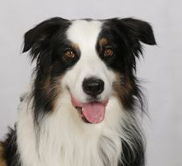
Školski pas
- u inkluzivnim razredima za individualnu potporu učenika s posebnim obrazovnim potrebama
- djeluje kao motivator i vodi do veće motivacije i smirivanja
- za djecu s emocionalnim potrebama često preuzima funkciju graditelja mostova
- kada je pas u učionici razina buke je znatno niža inače odlazi iz učionice
- koristi i za djecu bez posebnih potreba

Slide 11
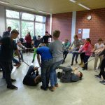
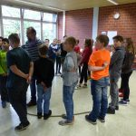
Trening o komunikaciji i sposobnosti za timsko djelovanje Razreda

Slide 12
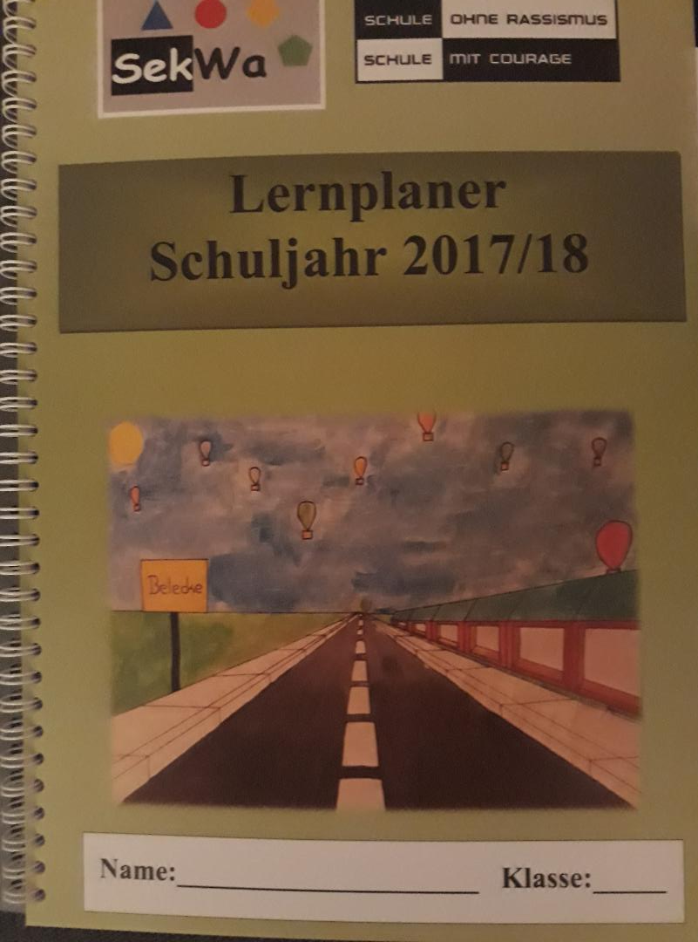
Planer učenja školske godine
Kućni red i pravila ponašanja
Kalendar rada u školskoj godini
Popis učitelja
Opravdanja roditelja – ispričnice
Obavijesti za roditelje
Važni datumi
Popis školskog pribora
Tjedna zadaća i samoevaluacija
Upute za korištenje

Slide 13
Utjecaj projekta na školski kurikulum i nastavnu praksu
1. Priroda u prirodi – projekt na eTwinningu i INA
2. Znak, logo i slogan – (prepoznatljivost škole)
3. Samostalno učenje – učiti kako učiti/samostalnost u učenju (domena u kurikularnoj reformi – cjeloživotno učenje)
4. Samoodrživost škole u edukaciji djelatnika o temama s aktivnosti mobilnosti te primjena novih metoda i IKT alata
5. Daljnja suradnja sa školom iz Portugala – promatranje tuđeg rada i zadatak podučavanja u našoj školi
6. Provođenje eksperimentalnog programa Škola za život

Slide 14
RAZLIKE NA NIVOU SUSTAVA
Vanjsko vrednovanje (Mala matura)
Tjedna zaduženja
Izbornost koja je obavezna
Pedagoška dokumentacija
Prilagodba plana i programa na godišnjoj razini
Ravnatelj i pomoćnici rade u razredu
Evaluacija nastavnika i kriteriji za zapošljavanje
Nadzor za škole, a ne pojedinca

Slide 15
Naša dosadašnja diseminacija projekta
WEB stranica škole
Web stranice škola domaćina
Članci u tisku: Slobodna Dalmacija, Soester Anzeiger i Westfalenpost (Njemačka)
Primjer dobre prakse na Radionici o Erasmusu u Imotskom na poziv AMPEU
Učiteljsko vijeće škole
Učiteljska vijeća drugih škola (OŠ Vjekoslava Paraća, Solin)
Aktiv ravnatelja Ispostave Solin
Predavanje na sastanku Hrvatskog udruženja profesora engleskog jezika
Otvoreni sat – korištenje Plickersa u nastavi matematike
eTwinning – projekt za pripremu i prikazivanje provedbe projekta
Erasmus+ projektni dan u organizaciji AMPEU i SDŽ (19. 6. 2018.)

Slide 16
motivacija

Slide 17
Hvala na pažnji !

